Slide 1

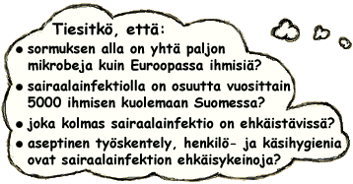


ASEPTIIKKA SOSIAALI JA TERVEYDENHUOLLOSSA

Slide 2


HENKILÖKOHTAINEN HYGIENIA
Mitä huomioit hoitologistikkona?

Slide 3

KÄDET JA NIIDEN KUNTO
omat kädet ovat hoitajan tärkeä instrumentti, joten niitä on syytä hoitaa huolellisesti
käsien hoidon perussäännöt
  lyhyet kynnet, puhtaat kynsien aluset, ei kynsilakkaa
  ei sormuksia, ei kelloa, ei kynsilakkaa
    keräävät mikrobeja
    voivat rikkoa potilaan ihon aiheuttaen uusia tartunta-portteja
    rannekkeet estävät käsien pesun riittävän ylhäältä
  ei haavoja tai tulehtuneita kynsivalleja
  terve ja ehjä käsien iho
  huolellinen käsien pesu tarvittaessa
  käsihuuhteen ahkera käyttö
  suojakäsineiden asianmukainen käyttö
  käsien rasvaus

Slide 4
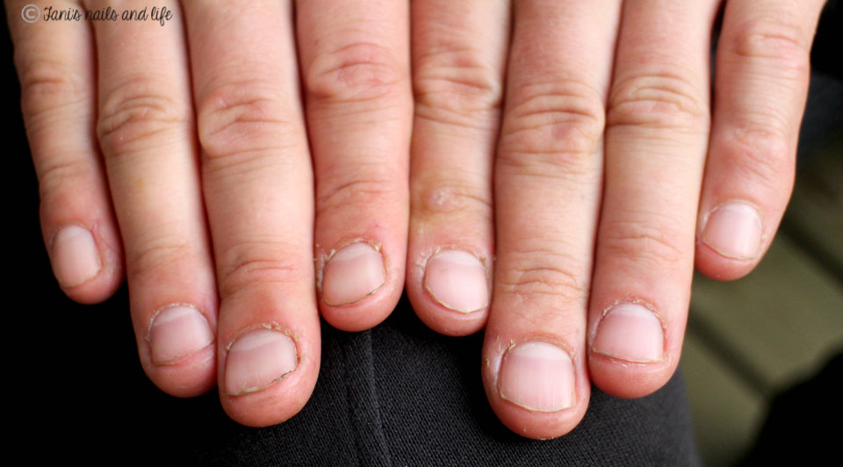

Slide 5
KYNSIEN HOITO
Kynnet pidetään leikkaamalla ja viilaamalla lyhyinä, sillä
  pitkien kynsien alle pesiytyy helposti mikrobeja
  pitkät kynnet voivat vahingoittaa potilaan ihoa
  pitkät kynnet voivat rikkoa suojakäsineen
  kynsien pureskelu on epähygieenistä
Kynnet ovat liian pitkät, jos kämmenpuolelta käsiäsi katsoessasi kynsiä näkyy
Kynsiä ei lakata, koska
  desinfektiohuuhde rikkoo lakkapinnan, jolloin mikrobit pääsevät pesiytymään koloihin
  lohkeillut kynsilakka ei herätä potilaissa luottamusta

Slide 6
TEE KAVERILLE ASEPTIIKKATESTI:
KÄSIEN IHON KUNTO:
Kynnet
kynsinauhat
haavat, haavaumat, rakot
sormenvälit
korut
lävistykset
tatuoinnit
muut
HOITOLOGISTIKON ”LOOK”
Hiukset, hiuslakka
korut
meikki
lävistykset
tatuoinnit
haju/partavesi
parta/viikset

Slide 7
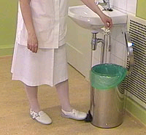
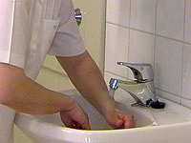
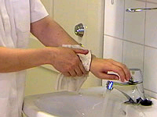
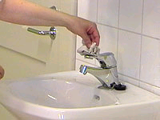
KÄSIEN PESUN VAIHEET
Huuhtelu
(saippua haittaa
käsien desinfiointia
ja kuivattaa ihoa)
Käytetty paperi-
pyyhe laitetaan
kannelliseen
roska-astiaan
Kuivaaminen
sormista kyynär-
päihin päin kerta-
käyttöisellä
paperipyyhkeellä
Vesihanan
sulkeminen paperi-
pyyhkeellä tai
muuten sormin
koskematta
(mikrobien siirtyminen
puhtaisiin käsiin estyy)

Slide 8
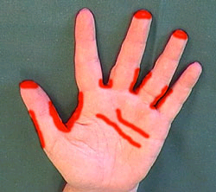
ALUEET, JOTKA JÄÄVÄT USEIMMITEN HUONOSTI PESTYIKSI

Slide 9







KÄSIEN DESINFIOINTI
kädet desinfioidaan alkoholihuuhteella tai -geelillä
  myös iho-ongelmaisten todettu kestävän hyvin
  mitä suurempi alkoholipitoisuus on, sitä tehokkaampi aine on ja sitä nopeammin se haihtuu iholta
  yleisimpiä ovat 80% etanolia sisältävät valmisteet, joihin on lisätty hoitoainetta (esim. 2% glyserolia) estämään käsien kuivumista ja ihottumaa
käsiä desinfioidaan
  työvuoron aluksi ja lopuksi
  ennen jokaista potilaan hoitotilannetta ja sen jälkeen
  ennen lääkkeiden jakoa tai potilaalle antamista ja sen jälkeen suojakäsineiden poistamisen jälkeen
  eritteiden, veren tai elimistön nesteiden koskettelun jälkeen
  ennen infektioherkkien potilaiden koskettamista eristyshuoneeseen mentäessä ja sieltä poistuttaessa
    jne.

Slide 10
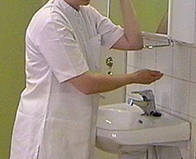
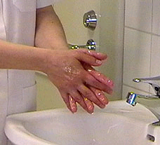
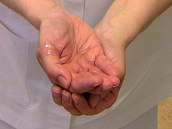
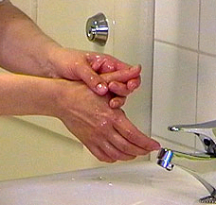
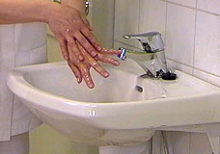
KÄSIDESINFEKTION VAIHEET
Ota pari painallusta
(3-5 ml) desinfektio-
ainetta puhtaisiin ja
kuiviin käsiin ja hiero
kämmeniä vastakkain.
Hiero desinfektio-
ainetta sormien
väliin kämmenet
vastakkain ja
sormet lomittain.
Desinfektioainetta
pitää olla
Riittävästi, jotta saat
kädet desinfioitua.
Ota
desinfektioainetta
tarvittaessa lisää.
Hiero desinfektio-
aineella molemmat
peukalot…
Hiero desinfektio-
ainetta sormien väliin
kämmenselän puolelta.

Slide 11
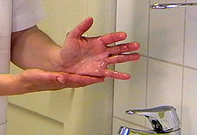
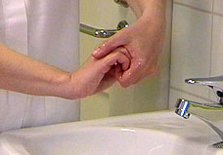
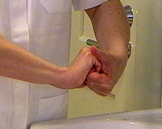
KÄSIDESINFEKTION VAIHEET
ja kämmensyrjät.
Desinfektioainetta
ei saa huuhdella
käsistä pois tai
Pyyhkäistä työpuvun
helmaan!
Hiero koukistettuja
sormia vastakkaisen
käden kämmenpohjaan.
Viimeisenä hiero sormen-
päitä vastakkaisen
käden kämmenpohjaan,
kunnes kädet ovat kuivat.

Slide 12
IHMINEN TARTUNNAN LEVITTÄJÄNÄ
tartunnalla (infektio) tarkoitetaan taudinaiheuttajien siirtymistä henkilöstä toiseen
tartunta voi olla myös sisäsyntyinen, jolloin lähteenä on ihmisen oma mikrobikanta
tartuntaa aiheuttavia mikrobeja ovat:
  alkueläimet
  bakteerit
  sienet
  virukset
ihmisessä ja hänen normaalissa elinympäristössään on runsaasti mikrobeja
iholla kasvavat mikrobit muodostavat ns. normaaliflooran, joka
  pysyy lähes muuttumattomana koko elämän ajan
  ehkäisee infektiotauteja, koska sen bakteereilla on paremmat mahdollisuudet ravinnon saantiin kuin vierailla mikrobeilla ja näin muiden mikrobien kasvu estyy

Slide 13
IHMINEN TARTUNNAN LEVITTÄJÄNÄ
tartunnan lähteenä on ihminen, mutta tartuntaa levittävät myös mm. kylpyhuoneen lattiakaivot, vesihanat, ilmastointijärjestelmät, hoitovälineet jne.
ihmisen immuniteetista (vastustuskyky) riippuu aiheuttaako tartunta varsinaisen taudin
  aktiivinen immuniteetti
    saadaan aikaan joko rokotuksella tai sillä, että ihminen on tekemisissä ko. taudinaiheuttajien kanssa ja hänen elimistönsä kehittää vasta-aineita
  passiivinen immuniteetti
    saadaan joko äidiltä istukan tai äidinmaidon kautta tai ruiskuttamalla elimistöön valmiita vasta-aineita

Slide 14
TARTUNTAMUODOT/KOSKETUSTARTUNTA
suorassa kosketuksessa tartunta leviää käsien välityksellä
välillisessä kosketuksessa tartuntaa levittävät välineet, joihin sekä tartunnankantaja että -levittäjä koskevat, esim.
  ruokailuvälineet
  vuodevaatteet
  ovenkahva
  alusastia
  haavasiteet
  jne.

Slide 15
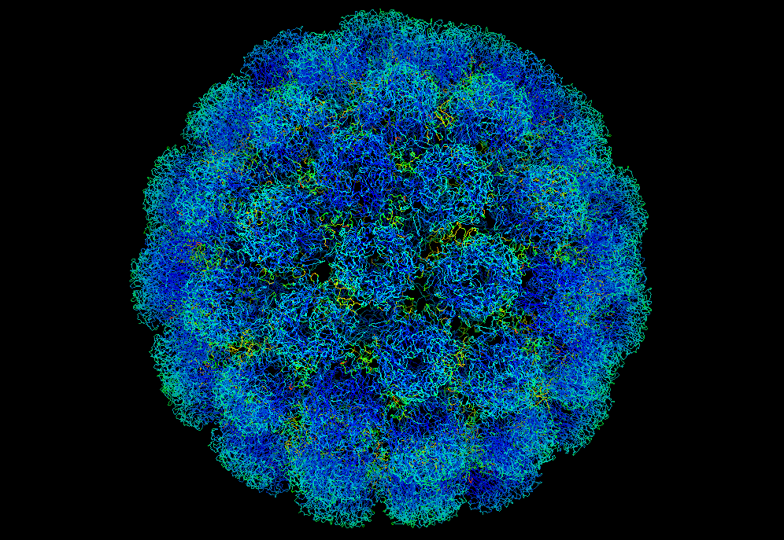
Vastaa seuraaviin kysymyksiin Koronaviruksesta https://www.youtube.com/watch?v=I1yvrMwlgBI
Mitä tarkoittaa epidemia ja pandemia?
Miten epidemian iskiessä toimitaan? Mitä tehdään?
Mitä keinoja epidemian hallitsemiseksi?
Mitkä potilasryhmät ovat eniten vaarassa?
Miten suojaudutaan Koronavirusriskissä?
Mitkä ovat Koronaviruksen oireet?
Miten hoidetaan?
Mitä huomioit logistisesta näkökulmasta Koronaviruksen tartuntojen ennaltaehkäisyssä?

Slide 16
TARTUNTAMUODOT/PISARATARTUNTA
pisaratartunta leviää hengitysteiden eritteiden mukana ihmisen aivastaessa, yskiessä, hengittäessä ja puhuessa
pisaran kuivuttua sen sisällä oleva taudinaiheuttaja jää ilmaan
  pölyhiukkasiin sitoutuneena se voi leijailla pitkiäkin matkoja ja tartuttaa kohteensa (esim. hengitystieinfektio, vesirokko, vyöruusu, MRSA)

Slide 17
TARTUNTAMUODOT/
TARTUNTA SUUN TAI VEREN KAUTTA
tartunta suun kautta
  suun kautta tapahtuva tartunta tulee kyseeseen lähinnä ruokamyrkytysten yhteydessä, kun tartunta leviää ruokailuvälineiden, pilaantuneiden ruoka-aineiden tai huonon käsihygienian vuoksi
  Esim A-hepatiitti, tuberkuloosi
veritartunta
  veritartunnassa tartunnan kantajan verta joutuu toisen henkilön limakalvoille, haavaan tai verenkiertoon eritteiden tai esim. injektion antamisen tai verinäytteen ottamisen yhteydessä.
  Esim. HIV

Slide 18
MIKROBIEN SÄILYVYYS TAHRASSA
Stafylokokki: veressä 58 vrk, virtsassa 7 vrk.
E. coli: veressä 4 vrk, virtsassa 1 vrk
Klebsiella: veressä 23 vrk, virtsassa 3 vrk
Pseudomonas: veressä 7 vrk, virtsassa 4 vrk
Enterokokki: veressä 54 vrk, virtsassa 54 vrk
Noro-virus: kokolattiamatolla 12 vrk elinkykyisenä

Slide 19
ASEPTINEN TYÖJÄRJESTYS
aseptinen työjärjestys tarkoittaa suunnitelmallisesti etenevää hoitotyötä, jossa
  ENSIN TEHDÄÄN PUHTAIN ja VIIMEISENÄ LIKAISIN TYÖ
aseptinen työjärjestys määrää mm.
  potilaiden hoitojärjestyksen
  hoitotoimenpiteiden järjestyksen
  leikkausjärjestyksen
  haavanhoitojärjestyksen
  huoneiden siivousjärjestyksen
HUOM! aamupesujen, vuoteiden kunnostuksen ja siivouksen aikana ei tehdä aseptisia toimenpiteitä (esim. injektion anto, katetrointi jne.) Aamupesujen jälkeen odotetaan tunti haavahoitokiertoa.

Slide 20
Potilaiden hoitojärjestys
KENET HOIDETAAN ENSIN?
Olet töissä palvelutalossa, siellä on asiakkaana:
Pneumoniaa sairastava asiakas, jolle on juuri aloitettu Zinaceff 750mg 1 x3 antibiootti suun kautta.
Hemiplegia l.sin (vasemman puoleinen halvaus) kuntoutuja
ESBL- kantajana (sairaalabakteeri) oleva sydämen vajaatoimintaa sairastava asiakas
Muistisairautta sairastava asiakas, jota avustetaan aamupesuissa ohjaamalla

Slide 21
ASEPTINEN OMATUNTO
aseptinen omatunto tarkoittaa aseptisiin työtapoihin sitoutumista
kun aseptinen omatunto toimii, ei olla riippuvaisia toisten valvonnasta
ESINE ON JOKO PUHDAS TAI LIKAINEN, VÄLIMUOTOA EI OLE
VÄLINE ON JOKO STERIILI TAI EPÄSTERIILI, VÄLIMUOTOA EI OLE
TARTUNTAVAARALLINEN

Slide 22
Vastaa kysymyksiin?
Miten huolehdit että tavarat ja välineet pakataan ja ne pysyvät kuljetuksen aikana:
A) puhtaana?
B) steriilinä?
Erasmus+ KA2 Strategic Partnership
2017-1-1FI01-KA203-034721
Healthcare Logistics Education and Learning Pahtway

Slide 23
Suojavarotoimet/ kosketusvarotoimet
Milloin?
Miten?
https://www.youtube.com/watch?v=-KksxH92gwc
Erasmus+ KA2 Strategic Partnership
2017-1-1FI01-KA203-034721
Healthcare Logistics Education and Learning Pahtway

